Slide 1
百余年的差距
（1640-1900）
Ps：纯属个人观点，勿喷谢谢

Slide 2
中法德意美日奥英俄

Slide 3
为什么从17世纪中叶开始？
文艺复兴（14世纪-17世纪）
中国海禁（1368-1842）
1640-1740
1740-1900

Slide 4
明代：设了广州，宁波，泉州等市舶司，但实行的是朝贡贸易。对外 方来使发给凭证，限两三年以至更长时间来华一次，须在港口 堪合凭证，所有商货运京师开市。 外贸中心福建关税收入最高四五万两（约合280万-350万人民币）
南宋绍兴十年（1140）广州市舶司的税收达110万贯（合折3300万人民币）
虽然整个明代有白银流入3亿万两（一说5亿），但出售商品却是丝绸、瓷器、茶叶、蔗糖等，也就是说，明朝的海外贸易，卖出去的是各种产品货物，买进来的货物寥寥，得到的只是白银等贵金属。
可以看出因为海禁，基本上没有科技文化的交流
但是，人家有资本呀，当时的明朝科技依旧领先世界一二百年，军事实力也是世界数一数二。

Slide 5
清代：最初严厉禁海，平定三藩之乱收回台湾之后，于1684年开海 禁，指定澳门，漳州，宁波（后移定海），江南云台山四处为 外贸口岸。期间，于1717——1727年禁止对南洋的贸易。到 1757年，又改为广州一口通商，封闭其他三个口岸。清随明制， 也是限制对外贸易，主要有这么几项：限制通使；歧视出海华 商；限制商船规模；限制出口商品；严管来华外商。
1689—1711年的23年间，总计1791艘，年均约78艘。明末赴日中国商船数，1634—1644年间，年均57艘。
乾隆十年(1745)四港贸易总值达到3657万1777两，比明代的最高年份增加35．5倍。就以粤海关一处的贸易而言，雍正七年(1729)的贸易值为1110万5800两，比明代的最高年份也增长10.1倍。
据1830年英国东印度公司的报告，从福建广东开往南洋的商船有200余艘，连同小商船不下300艘，约合6~7万吨。主要出口丝，茶，糖，瓷器，药材，进口大米，香料，水产品等。而直接输往英国的茶叶，在1784年英国降低茶税之后，50年内增加了3倍，1830——1833年，平均每年达561.7万两。

Slide 6


为啥海禁越禁越富裕？
1、西方对中国丝，茶，糖，瓷器，药材的需求增加。
2、明清两代的人口增长，经济规模扩大。
中国
西方
白银
丝绸
茶叶
瓷器
？

Slide 7
1638年，后金改国号为清。
1644年，明亡。
1645-1661，平定南明。
1667-1669，灭鳌拜。
1673-1681，三藩之乱。
1681-1684，收复台湾。
1685-1689，抗击沙俄，签订《中俄尼布楚条约》
1687-1696，平定准噶尔。
1732年，设立军机处
巩固统治

Slide 8
英国 1640-1688 资产阶级革命
新的政治体系确立，打破封建制度。
虽然当时世界依旧是以封建君主专制为大背景
但是

Slide 9
俄国 1861-1881亚历山大二世改革 君主专制
美国 1775-1783美国独立战争 总统共和制
法国 1794-1830法国大革命 半总统共和制
日本 1853-1889明治维新 二元制君主立宪制
奥匈帝国 1786年建国 二元制君主立宪制
德国 1871年德意志统一 二元制君主立宪制
1911
而我们的大清帝国呢？
加强封建君主专制

Slide 10
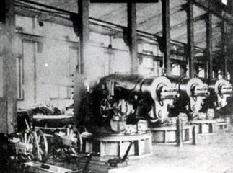
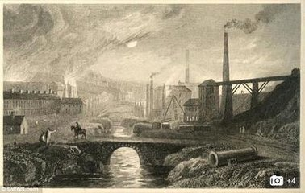
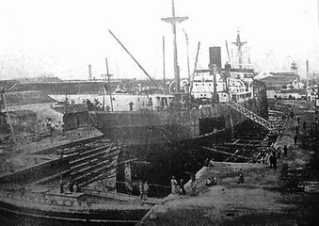
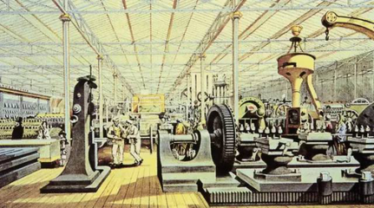
近代工业呢？
第一次工业革命：1760-1840
洋务运动： 1861-1895

Slide 11
北洋水师，或称作北洋舰队、北洋海军，是中国清朝后期建立的一支近代化海军舰队，同时也是中国清代政府建立的四支近代海军中实力最强、规模最大的一支。实力曾是东亚第一，世界第九（这里采用当年《美国海军年鉴》的排名，前八名分别为：英、法、俄、普(鲁士)、西、 奥(斯曼)、意、美 ）。1888.12.17

Slide 12
镇南关大捷1888.3-4
取得 了中法开战以来最大的一次胜利，极大地鼓舞了中越两国军民的斗志，沉重打击了法国侵略者的嚣张气焰，从根本上改变了中法战争的形势。消息传至巴黎，导致茹费理内阁倒台。
只可惜签订了《天津条约》

Slide 13
中法战争1883-1885
战争过程中，法海陆两军虽于多数战役占上风，但均无法取得底定全局的战略性大胜:法国远东舰队虽于海战赢得全胜，并一度攻占基隆，却因沪尾(今台北县淡水镇)一役受挫及疫病流行，无法达成拿下台湾岛的战略目的;而清军虽于初期陆海皆遭惨败，导致由恭亲王奕䜣领班的军机处被全面撤换(甲申易枢)，但后期台湾及杭州湾防卫成功，且有冯子材统率各部于镇南关之役给法国陆军带来较重伤亡，导致费里政权垮台。
山西之战
北黎冲突
镇南关战役

Slide 14
中国在这次反侵略战争中，本有机会能取得最后胜利，但由于清统治者的懦弱、妥协，胜利的成果才被葬送，使得中国不败而败，法国不胜而胜。
其次，清政府之所以对法议和，客观上也是因为英美等国的态度，他们担心中国一旦取得对法战争的全面胜利，就会进一步增强中国人民反对外国侵略者的决心，清政府也可能不再如以前那样驯服了，而且危及自己在华的侵略利益。英外交大臣就曾说:"中国的任何胜利，一般都会对欧洲人发生严重后果。"因此，他们极力施加影响，迫使清政府尽快对法妥协。

